Slide 1
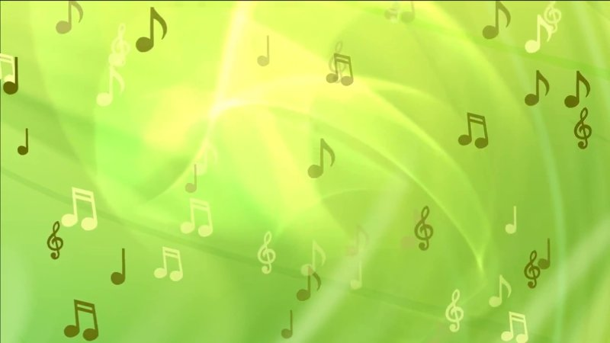
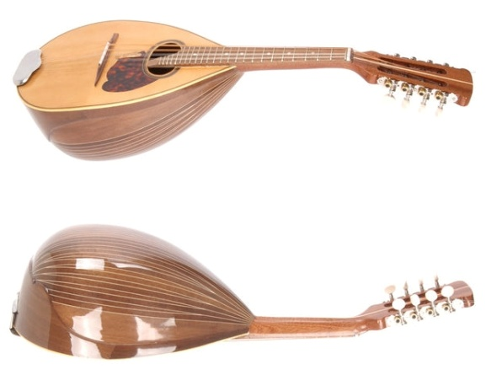
Київське територіальне відділення Малої академії наук України –
Київська мала академія учнівської молоді
Мандоліна.
Мелодія моєї родини
Клочок Дар’я Сергіївна,
учениця 9-А класу, ліцею №18 Деснянського району міста Києва;
Педагогічний керівник:
Кучерова Тетяна Філімонівна, вчитель історії ліцею №18 Деснянського району міста Києва

Slide 2
Мета дослідження: вивчення історії походження мандоліни; з’ясування подій, обставин та участь людей, що пов’язані з раритетом моєї родини.
Завдання дослідження:
1. Проаналізувати історію виникнення мандоліни, її використання.
2. Обговорити в сімейному колі питання появи музичного інструмента в родині, особливості гри на ньому.
3. Провести опитування серед учнів ліцею №18 “Музика старовинних інструментів”.
4. Популяризувати музику старовинного інструмента мандоліни, сприяти збереженню культурного зв’язку поколінь.
Об’єкт дослідження:
мандоліна – музичний інструмент, артефакт моєї родини.
Предмет дослідження: музична спадщина поколінь мого роду.
Новизна роботи: усвідомлення необхідності розвивати інтерес до музичного мистецтва народних інструментів, розширення світогляду молоді.

Slide 3
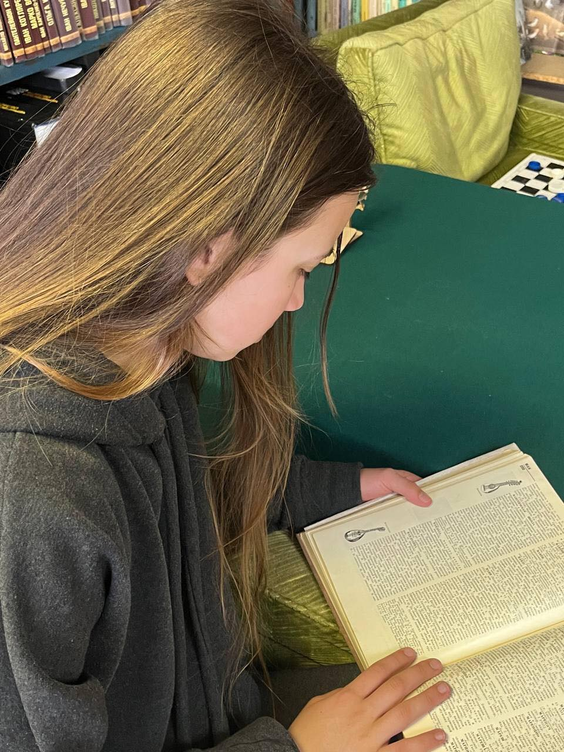
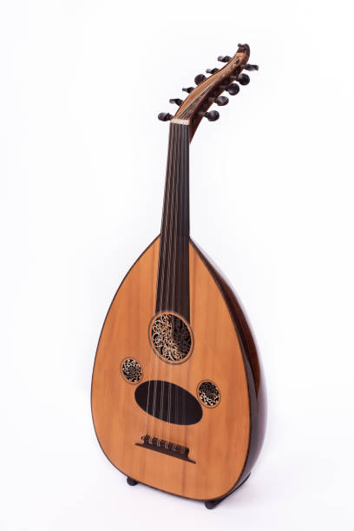
Інші джерела вказують, що історія мандоліни бере свій початок на Близькому Сході, приблизно шість тисячоліть тому з’явилися струнні інструменти сімейства лютневих, які за припущеннями мистецтвознавців були родоначальниками мандоліни.
ЛЮТНЯ
“Мандоліна – струнний щипковий музичний інструмент, з’явився в ХVІІ столітті в Італії та став народним ”
Предком мандоліни вважають струнний інструмент мандолу ХІІ століття.

Slide 4
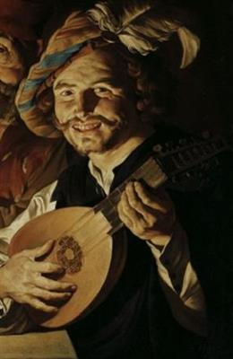
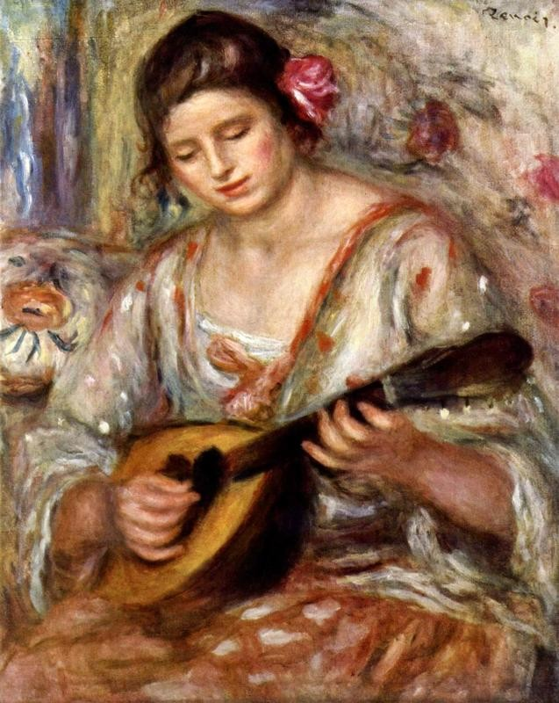
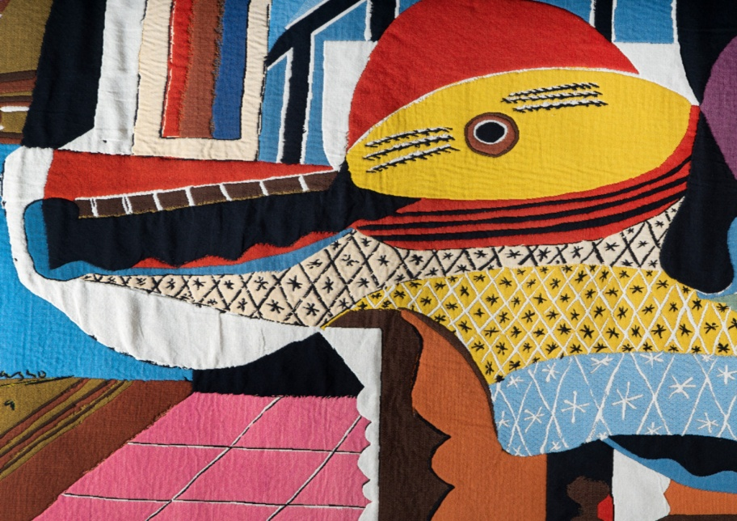
Художники різних епох зображували мандоліну на своїх картинах; музичний інструмент користувався популярністю серед населення.
Пабло Пікассо.
Мандоліна і гітара. ХХст.
Ренуар Огюст. Дівчина з мандоліною. ХІХ ст.
Мандолініста
Матіас Стом. ХVІІст.

Slide 5
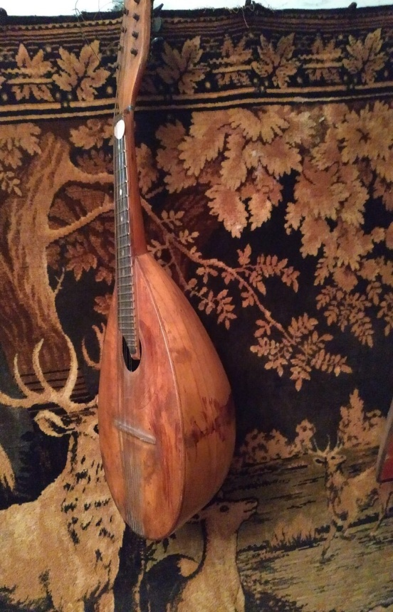
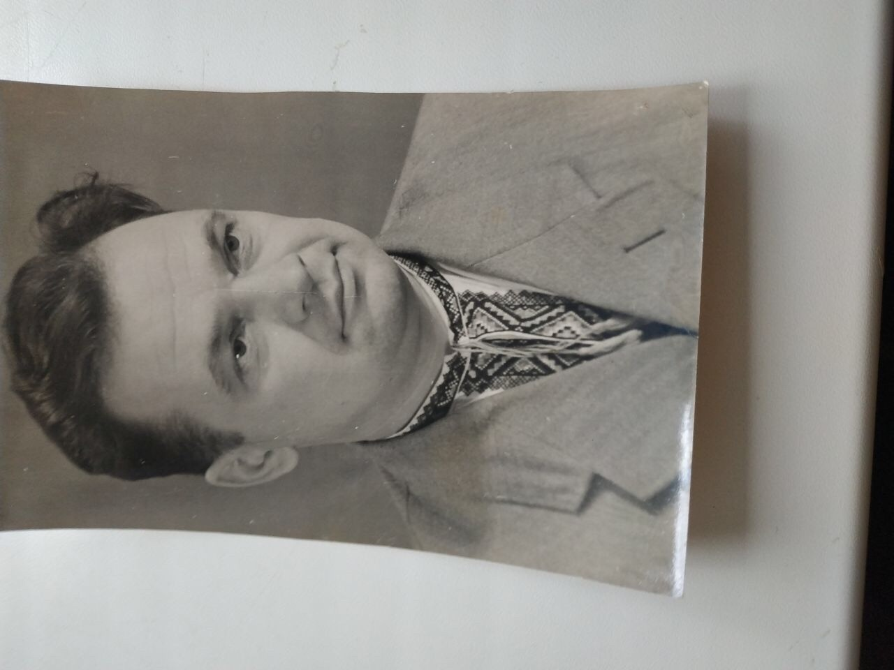
Історія мандоліни нашої родини
Мій прадід Андрій Динник, рідний брат прабабусі, сам зробив мандоліну і подарував її на весілля прабабусі (у шлюбі Дезера) в 1946р. Андрій Динник - поет-гуморист, видав 12 збірок гумористичних поезій, гарно грав на мандоліні та акордеоні.
Прадід Сергій і прабабуся Олександра Дезери

Slide 6
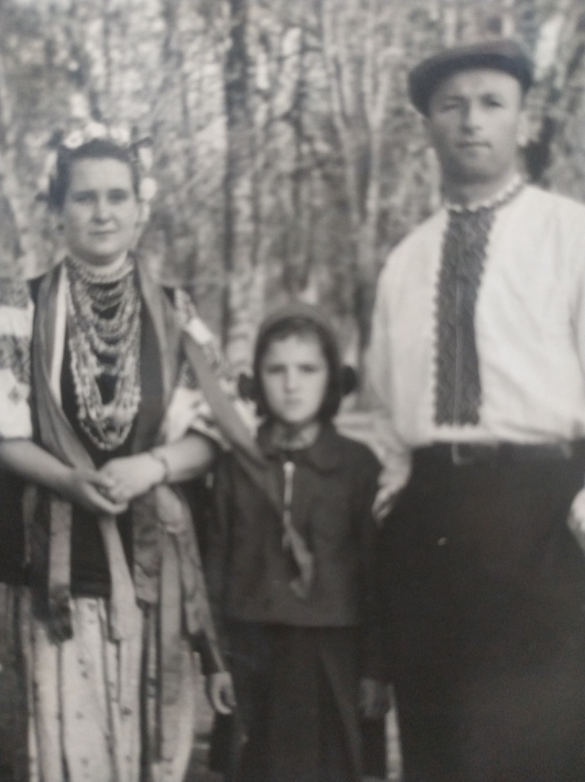
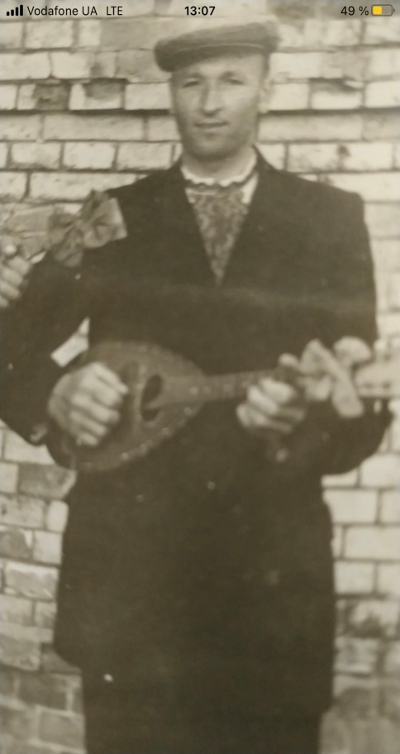
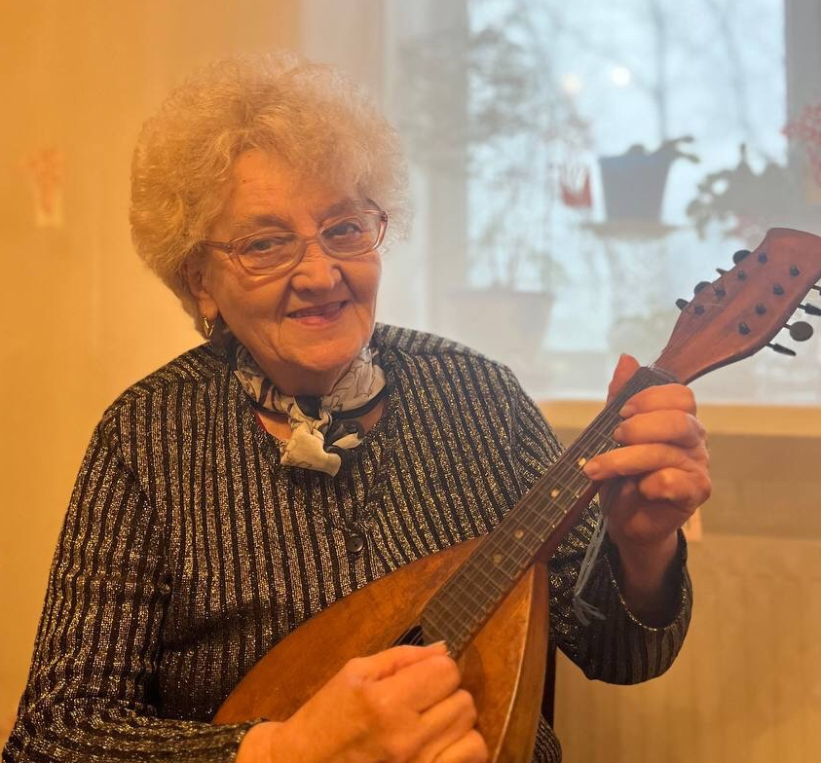
Велику любов до музики прадідусь Сергій Дезера і прабабуся Олександра передали моїй бабусі Надії, яка грає на акордеоні та мандоліні.
Дідусь Сергій навчив свого внука Олександра (брата моєї мами) грати на мандоліні. Сьогодні Олександр Володимирович захищає Батьківщину в лавах ЗСУ.
Сергій, Олександра та Надія Дезери
Сергій Іванович Дезера
Надія Сергіївна Дезера

Slide 7
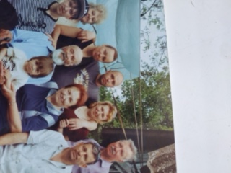
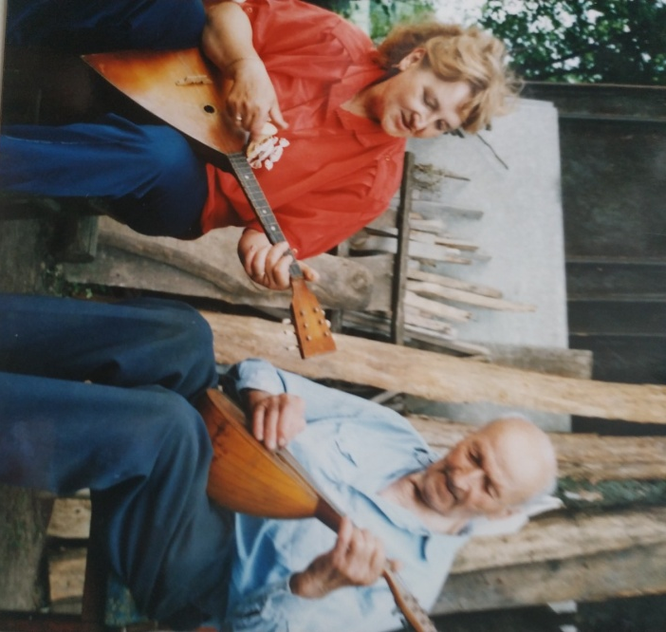
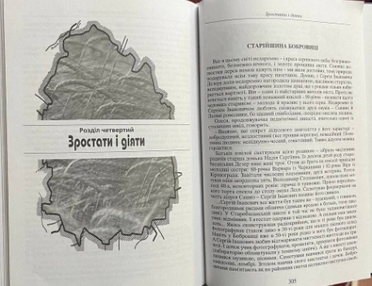
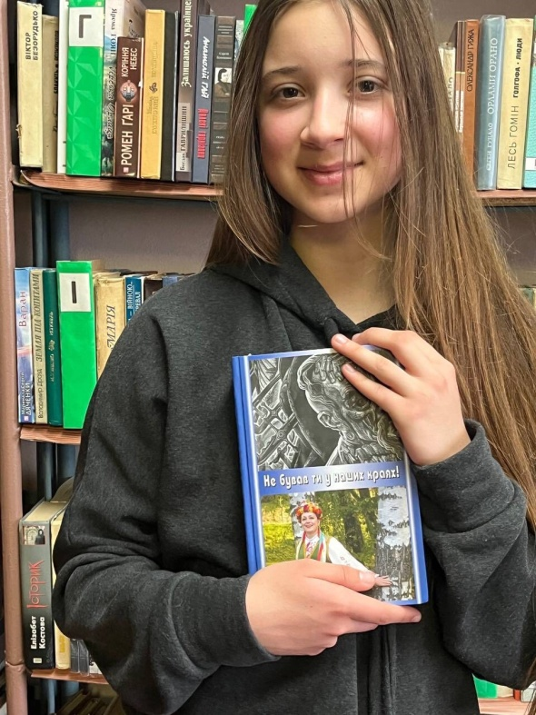
Це Я!
Сергій Дезера прожив 92 роки. Прадідусь добре співав, і коли збиралася родина, то співали чудові українські народні пісні.
Історію життя прадідуся Сергія, його любов до музики та гри на улюбленому інструменті – мандоліні, описано в історико – краєзнавчій книзі “Не бував ти у наших краях!”

Slide 8
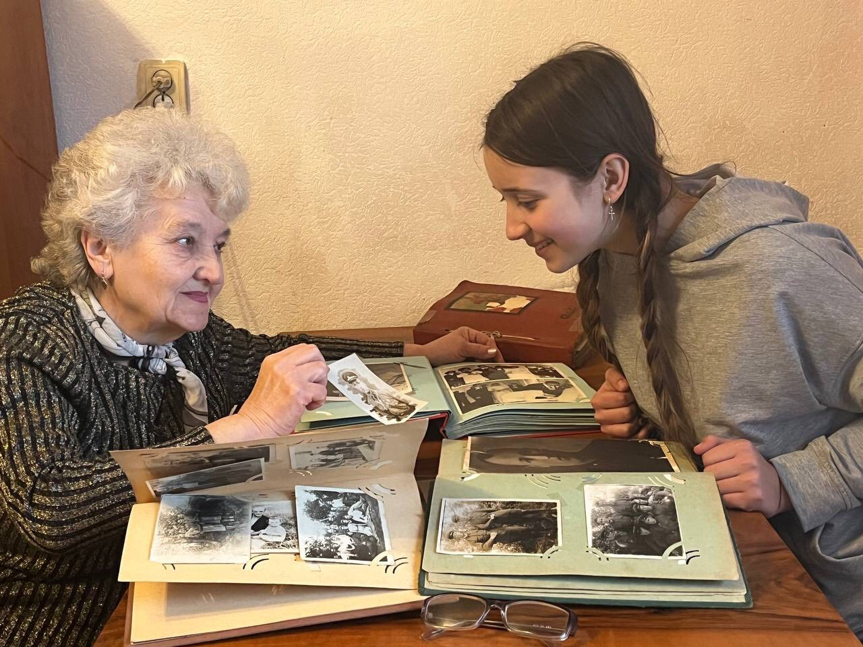
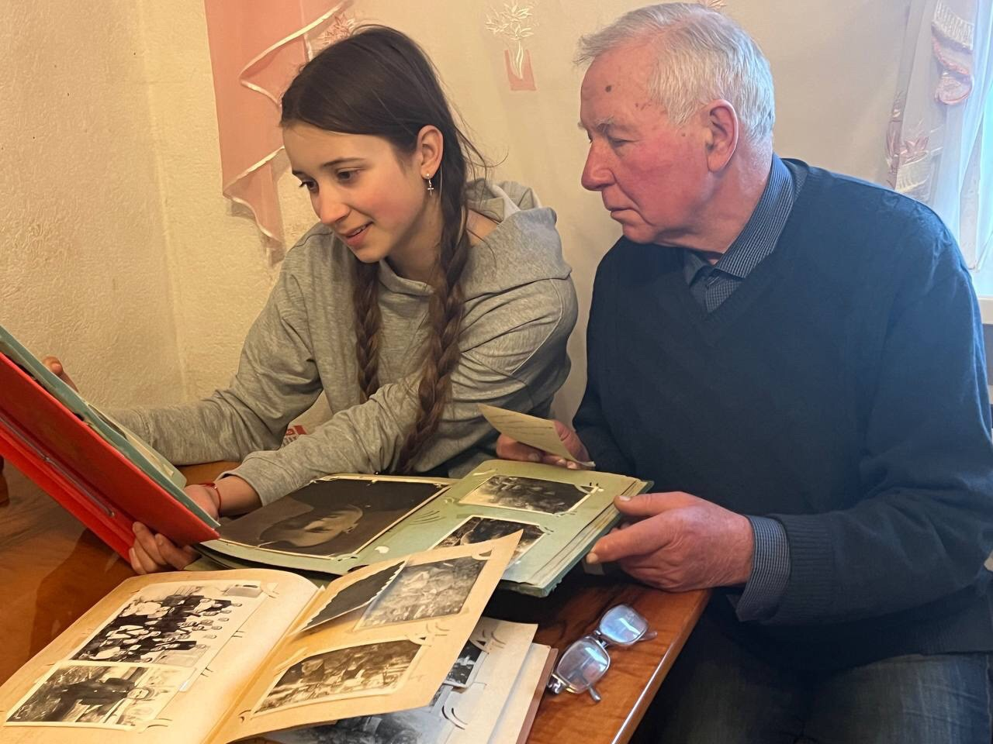
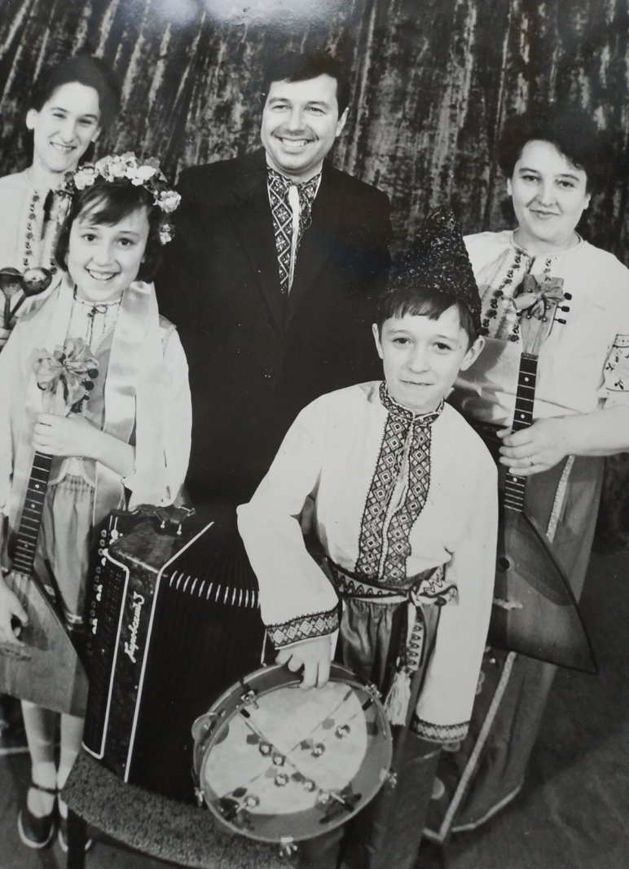
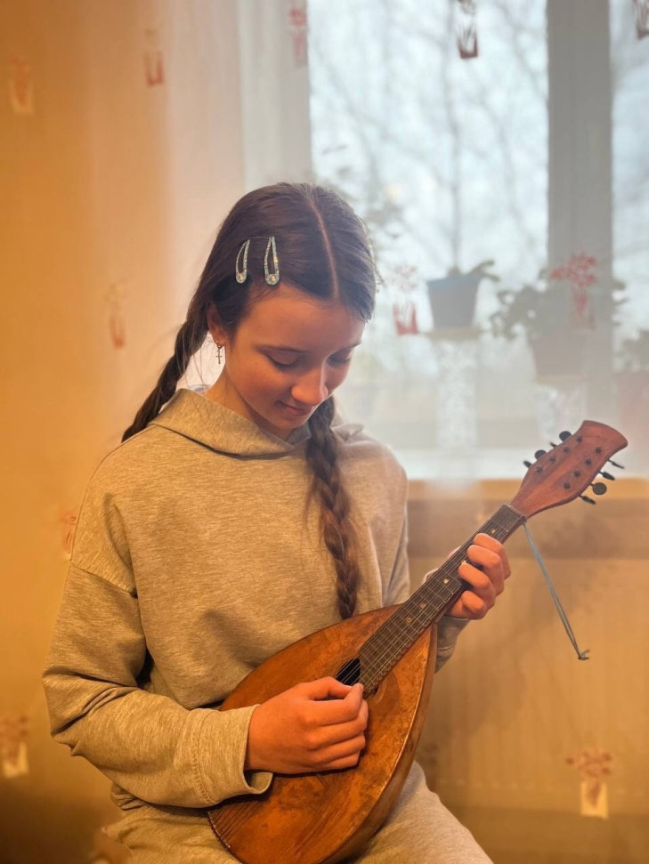
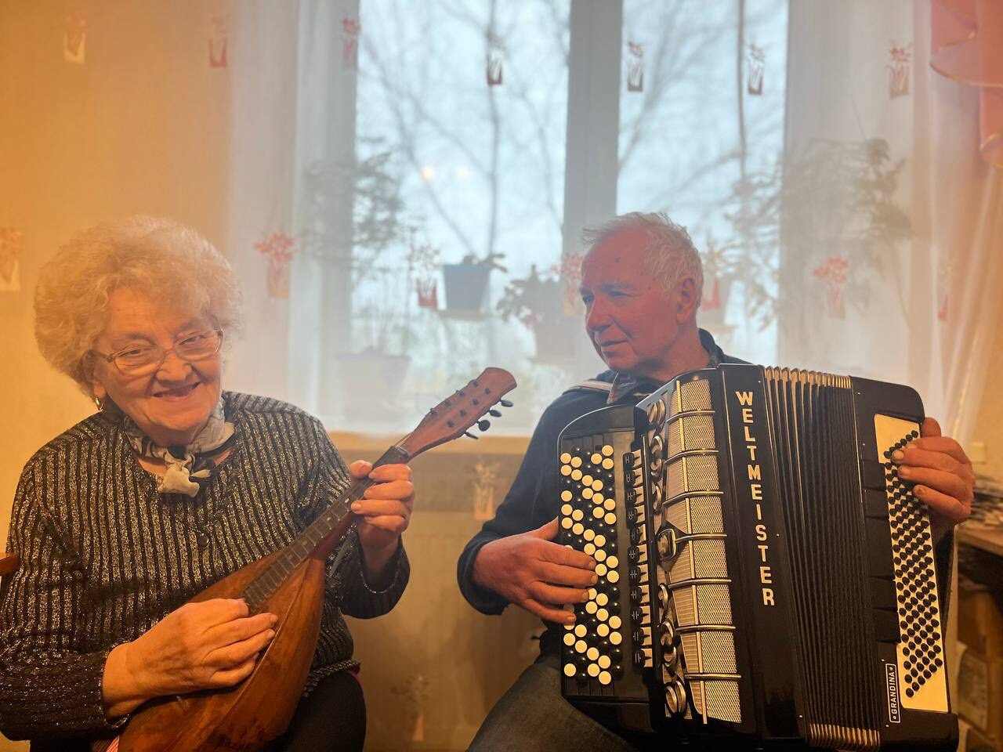
Бабуся Надія - керівник ансамблю “Пісенне джерело” міста Бобровиця
Навчаюся в музичній школі, де понад 20 років був директором мій дідусь Володимир
Моя мама!
Мама Олеся з
братом Олександром
та батьками

Slide 9
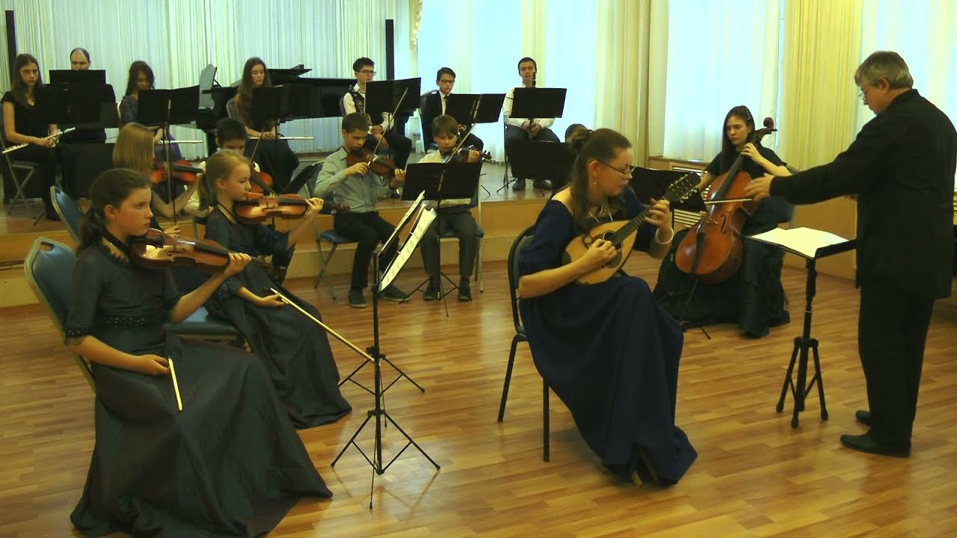
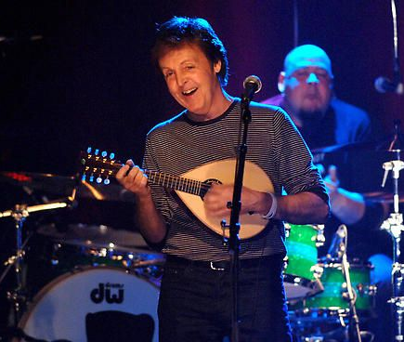
Мандоліна прикрашає своїм звучанням композиції таких відомих рок-груп, як "Led Zeppelin", "Styx", "R.E.M.", "Blackmore's Night", "Nightwish", "Арія", "ДДТ", "Епідемія", "In Extremo".
Пол Маккартні з мандоліною під час концерту
А.Вівальді – концерт для мандоліни і струнного оркестру ре мажор

Slide 10
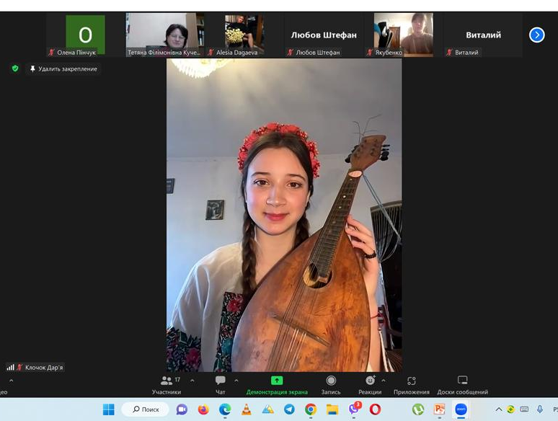
Опитування, проведене серед учнів ліцею №18 на тему “Стародавні музичні інструменти”, показало, що сьогоднішня молодь віддає перевагу електронній музиці.
Справжні ентузіасти продовжують радувати своєю майстерністю тих, хто любить і цінує живу музику. Існує чимало чудових виконавців, які роблять багато для підтримки популярності мандоліни своїм мистецтвом.
Відеоурок на тему “Стародавні музичні інструменти”; моя розповідь і оксамитово-трепетне звучання мандоліни.

Slide 11
Висновки
Мандоліна на сьогоднішній день знову є інструментом, який широко використовується не тільки при виконанні класичних музичних творів, але і в музиці різних сучасних стилів.
Наше життя лякає невідомістю майбутнього, гаджети заповнюють музичний простір. Молодь перебуває в пошуку, при вирішенні життєвих питань звертається до духовних святинь музики та знаходить себе в прекрасному, а гармонійне бере початок з сім’ї, родини, суспільства. Отже, прикладом музичної духовності для мене стала моя родина.

Slide 12
СПИСОК ВИКОРИСТАНИХ ДЖЕРЕЛ
Башмакова Н.В. Мандоліна в історико-художньому процесі: автореф. дис. канд. Харк. держ. ун-т мистецтв ім. І. П. Котляревського. - Х., 2010.
Башмакова Н.В. Мандоліна. Етапи еволюції різновидів: монограф. Харк. держ. ун-т мистецтв ім. І. П. Котляревського. - Х., 2010.
Головко Д. Не був ти у наших краях! Київ “Рада”.- 2010.
Штейнпрес Б.С. Енциклопедичний музичний словник; К.1996.
Інтернет-ресурс
https://www.wikiart.org/uk/matias-stom
https://ukrainart.com.ua/ua/impressionism/devushka-s-mandolynoj.html
https://www.youtube.com/watch?v=PnlGHDJXcAs
Неопубліковані джерела
8. Інтерв’ю з Дезерою Н.С. та Сливою В.С.
9. Фотоматеріали з сімейного архіву Дезери Н.С.

Slide 13
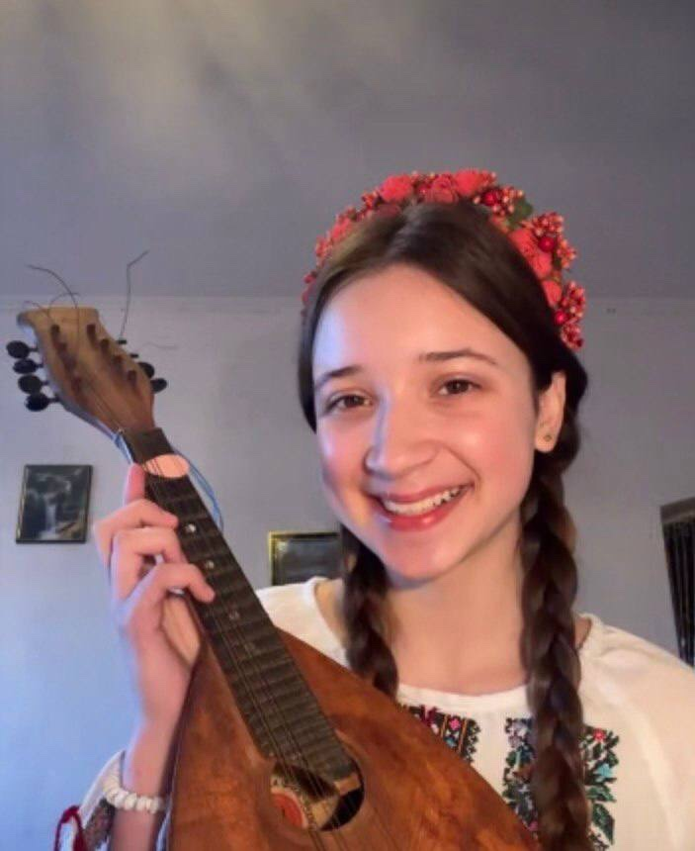
Дякую!

